Slide 1

EHB-BKS
JAWA TIMUR
2021
APLIKASI PELAKSANAAN
Dinas pendidikan provinsi jawa timur

Slide 2
TES DARING/LURING

Slide 3


Sistem Penyelenggaraan Ujian
Tes Konvensional
Paper & Pencil Test (P&P) Paper Based Test (PBT)
Tes Berbasis Komputer
Computer Based Test
(CBT)
Linear-CBT
(Fixed Length)
Computerized
Adaptive Test (CAT)
Tes Konvensional: tes dengan menggunakan kertas dan pensil, dengan jumlah butir soal tertentu (fixed length), penyekoran secara manual oleh tenaga manusia
CBT: tes dengan menggunakan komputer, dengan jumlah butir soal tertentu (fixed length), penyekoran dilakukan secara otomatis oleh komputer
CAT: tes dengan menggunakan komputer, dimana program mampu memilihkan soal-soal yang tingkat kesulitannya sesuai dengan kemampuan peserta ujian

Slide 4
Moda Pelaksanaan CBT
CBT
Off-line
Semi On-line
EHBBKS
Full on-line
Terminal ujian dilayani oleh server lokal
Soal dan hasil ujian dikirim melalui storage media
Terminal ujian dilayani oleh server lokal
Soal dan hasil ujian dikirim melalui jaringan internet (sinkronisasi)
Seluruh terminal terubung ke server pusat
Soal langsung dari server pusat, hasil langsung masuk ke server pusat
EHBBKS

Slide 5
Moda Pelaksanaan CBT
EHBBKS
Server
di Sekolah
Siswa
dirumah
Siwa
disekolah
Meggunakan Lab Komputer
Bisa ditambah Wifi di kelas
Pengawasan Langsung
Menggunakan Labtop atau HP Jaringan yang dimiliki Anak
Jumlah Siswa Tetap 1/3
Pengawasan Menggunakan video Meeting

Slide 6
Sarana dan SDM tempat pelaksanaan EHBBKS
Komputer peserta jumlahnya mencukupi dengan rasio 1 : 3
Satu server lokal maksimal dapat diakses oleh 40 komputer peserta (client) sesuai dengan persyaratan
Server dan client dalam ruang ujian terhubung dalam jaringan lokal (LAN), bukan wifi.
Sarpras
Proktor Sekolah minimal 1 orang tiap server, bertanggung jawab mengadministrasikan tes dalam server.
Teknisi Sekolah berjumlah minimal 1 orang, bertanggung jawab terhadap komputer server, jaringan dan komputer client di sekolah
Pengawas Ruang minimal 1 orang tiap ruang, bertanggung jawab mengawasi pelaksanaan ujian dan mengadministrasikan tes
Sdm

Slide 7
EHB-BKS Moda Daring di Sekolah
Ruang EHB-BKS aman dan layak serta memenuhi protokol kesehatan;
Sekolah pelaksana menetapkan pembagian 3 sesi beserta komputer atau smartphone client;
EHB-BKS dilaksanakan sebanyak 3 sesi dalam sehari, kecuali untuk Satuan Pendidikan yang memiliki kurang/atau sama dengan 72 peserta, dapat menyelenggarakan EHB-BKS kurang dari 3 sesi.
Setiap ruang berisi paling banyak 12 peserta; dan
Penetapan Pengontrol Server, pengawas ruang, dan teknisi EHB-BKS;
setiap server ditangani oleh seorang Pengontrol Server;
setiap ruang diawasi oleh satu pengawas ruang; dan
setiap sekolah pelaksana ditangani minimal satu orang teknisi dan setiap teknisi menangani sebanyak-banyaknya 3 ruang atau 36 komputer atau smartphone client;

Slide 8
EHB-BKS Moda Daring di Rumah
EHB-BKS dilaksanakan sebanyak 3 sesi dalam sehari, kecuali untuk Satuan Pendidikan yang memiliki kurang/atau sama dengan 72 peserta, dapat menyelenggarakan EHB-BKS kurang dari 3 sesi.
setiap server ditangani oleh seorang pengontrol server;
setiap ruang diawasi oleh satu pengawas ruang;
setiap sekolah pelaksana ditangani minimal satu orang teknisi dan setiap teknisi menangani sebanyak- banyaknya 3 ruang EHB-BKS
Memastikan peserta dapat diawasi oleh pengawas ruang melalui kamera di laptop atau HP menggunakan aplilasi google meet, zoom, atau sejenisnya sesuai dengan kondisi sekolah.

Slide 9
PERSIAPAN
TAHAPAN EHB
BERBASIS KOMPUTER dan SMARTPHONE
Pengembangan Program Aplikasi
Penetapan Kriteria Sekolah
Pendataan Sekolah
Verifikasi Sekolah
Penetapan Sekolah Penyelenggara EHBBKS
Pelatihan proktor dan teknisi
Pendataan Peserta, Pembagian ruang dan sesi ujian.
Pencetakan Kartu Peserta Ujian
Instalasi Ruang Ujian
Latihan EHBBKS
Gladi Bersih
Sinkronisasi
PELAKSANAAN
Penetapan Jadwal Ujian
Aktifasi Token
Pelaksanaan ujian
Upload hasil ujian
Backup hasil ujian
Pelaporan pelaksanaan ujian
PASCA UJIAN
Skoring
Penetapan Hasil
Analisis Hasil
Pengumuman

Slide 10
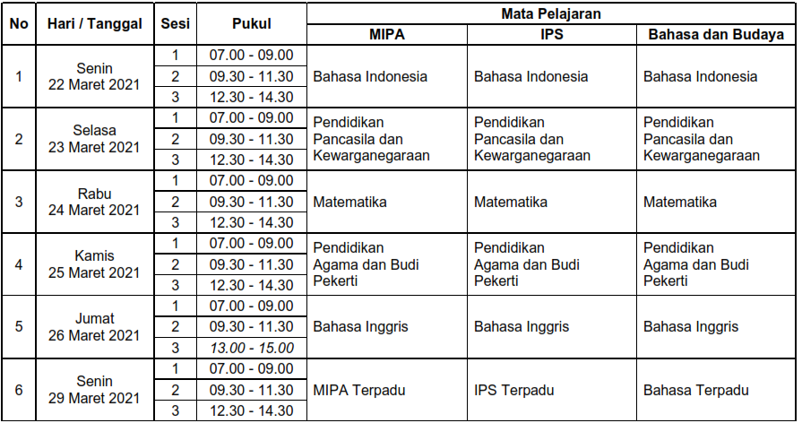
JADWAL SESI EHBBKS

Slide 11
Alur Pembuatan Soal dan Penilaian EHB-BKS
A. Pembuatan Kisi-Kisi
MGMP propinsi membuat kisi-kisi yang memuat KD , IBS , level kognitif/literasi, skor dan bentuk soal
kisi-kisi dimasukkan ke dalam aplikasi penulisan soal ehb-bks
B. Penulisan Soal
penulis menulis soal berdasarkan kisi-kisi yang telah dibuat mgmp propinsi
penulis memasukkan soal pada aplikasi penulisan soal ehb-bks sesuai dengan kisi-kisi yang telah dimasukkan pada aplikasi penulisan soal ehb-bks

Slide 12
Alur Pembuatan Soal dan Penilaian EHB-BKS
C. Telaah Soal
penelaah adalah orang yang berbeda dengan yang menulis soal
dalam menelaah harus diperhatikan 18 analisis butir soal dan sudah terintegrasi dengan aplikasi telaah
jika 18 analisis butir soal sudah sesuai maka soal bisa diterima
jika ada yang tidak sesuai dengan 18 analisis soal bisa dilakukan revisi
jika ada soal yang tidak sesuai indicator atau mengandung unsur sarapppk maka soal bisa ditolak
D. Pemaketan Soal
soal yang sudah di entry sebelumnya masuk ke paket mentah, kemudian diakukan pemaketan untuk menjadi paket yang siap diujikan
paket yang siap diujikan berbeda dengan paket mentah, dilakukan pengacakan antar paket dengan tidak merubah urutan nomer yang sudah ditata sesuai denga kisi-kisi

Slide 13
Alur Pembuatan Soal dan Penilaian EHB-BKS
E. Distribusi Soal
Sebelum di distribusikan ke server sekolah, soal di enkripsi dan dipassword dengan tujuan agar soal hanya bisa dibuka pada saat pelaksanaan evaluasi sesuai jadwal
Soal disistribusikan ke Server Sekolah melalui proses sinkronisasi pada Virtual Hard Drive (VHD) aplikasi EHB-BKS dengan server pusat
F. Soal Diterima Siswa
Soal bisa dikerjakan siswa saat evaluasi dimulai sesuai dengan jadwal yang telah ditentukan dengan mengakses alamat ip VHD yang sudah terpasang di server sekolah dan sudah sinkronisasi dengan server pusat
Siswa mengerjakan soal sesuai dengan waktu yang telah ditentukan
G. Penilaian EHB-BKS
Sekolah dapat mendownload langsung nilai EHB-BKS yang dikerjakan oleh siswa setelah sesi ujian selesai
Nilai EHB-BKS juga akan dikirim ke server pusat ( Dindik Jatim } untuk keperluan pemetaan dan analisis butir soal yang dikerjakan siswa

Slide 14
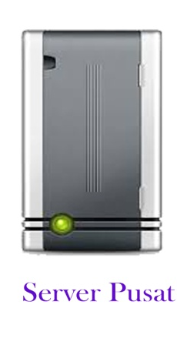
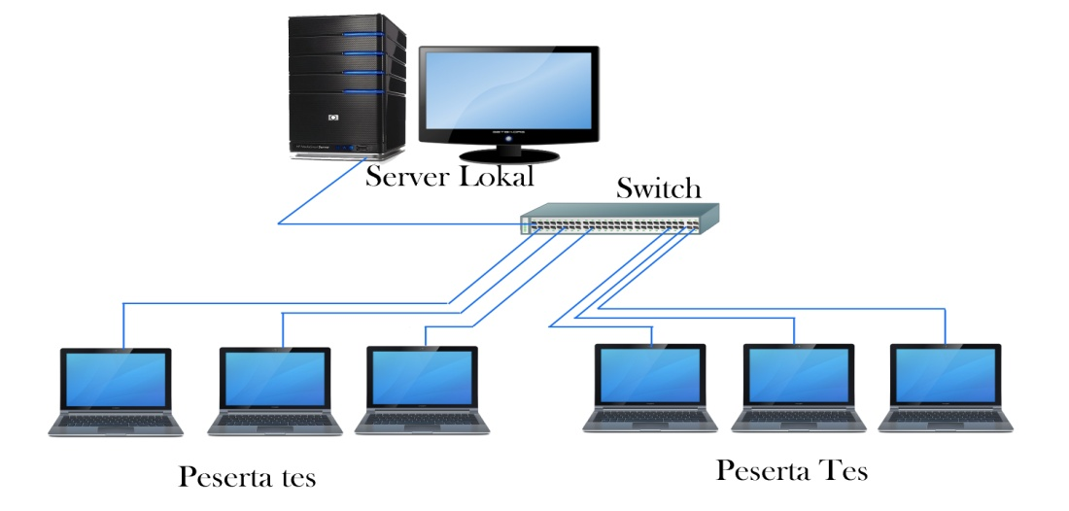
Mekanisme Pelaksanaan EHBBKS
  Server lokal mendownload paket soal (sinkronisasi), daftar peserta tes secara online dengan menggunakan akses internet beberapa hari sebelum hari H.
  Peserta tes mengakses tes secara offline ke server lokal. (dari sekolah)
  Peserta tes mengakses tes secara online ke server lokal. (dari rumah)
  Hasil jawaban peserta dikirimkan secara online (upload) setelah tes berlangsung ke server pusat
Upload data
sinkronisasi

Slide 15
Mekanisme Pelaksanaan EHBBKS
Sebelum Hari Ujian :
  Teknisi/Sekretariat mendownload dan mencetak Bahan UN (Berita Acara dan Daftar Hadir).
  Proktor melakukan sinkronisasi ke server pusat sebelum hari pelaksanaan ujian.
Pada Hari Ujian :
  Proktor mencetak kartu peserta yang berisi username dan password setiap peserta untuk diserahkan ke pengawas ujian.
  Proktor menyalakan/mengaktifkan Exam Browser di setiap client (komputer peserta)
  Pengawas membagikan kartu peserta kepada peserta ujian yang masuk ruang ujian.

Slide 16
Mekanisme Pelaksanaan EHBBKS
Saat Ujian :
  Proktor meminta token ujian ke server pusat.
  Proktor memberikan token kepada pengawas.
  Pengawas mengumumkan token ke seluruh peserta ujian dan meminta peserta untuk mulai mengerjakan soal.
Selesai Ujian
  Pengawas mengumumkan ujian sudah berakhir dan meminta peserta untuk meninggalkan ruang ujian.
  Proktor mengecek dan menlog out Exam browser seluruh client.
  Proktor melakukan Upload data jawaban ke server pusat.
  Proktor dan Pengawas mengisi dan menandatangani berita acara.
  Teknisi/Sekretariat mengupload Berita Acara dan Daftar Hadir (setelah ditandangani oleh Kepala Sekolah) ke web.

Slide 17
Sekian dan Terima Kasih

